Slide 1
Охрана природы
весной

Slide 2
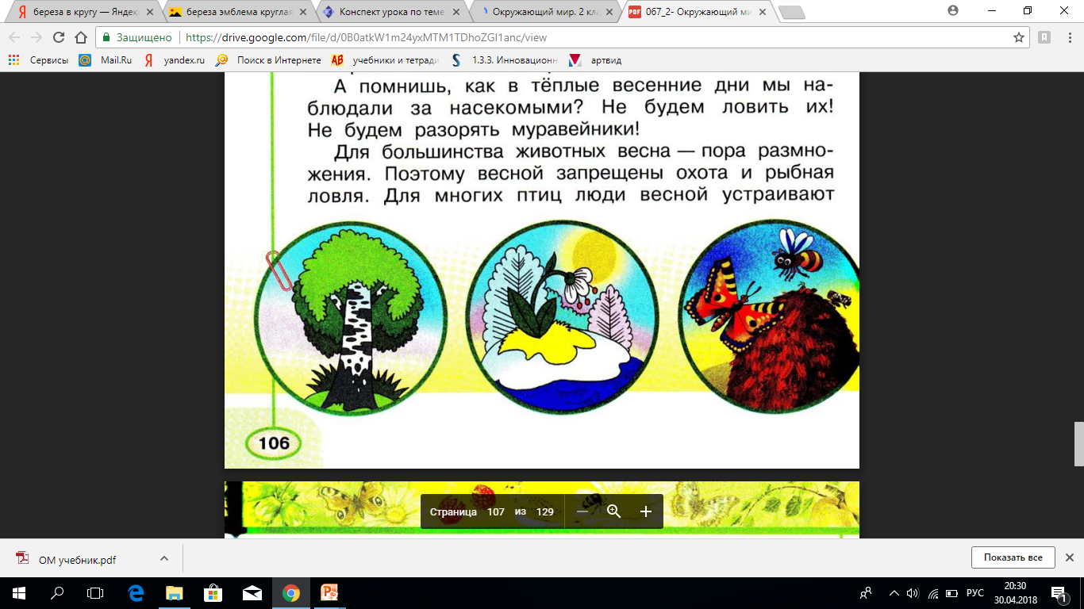
Вы наверняка видели, как вытекает из ранки берёзовый сок. Теряя его, берёза слабеет, может и совсем погибнуть. Поэтому не будем собирать берёзовый сок. Давайте вообще не будем повреждать кору деревьев (например, вырезать на ней буквы).

Slide 3
Помнишь, как мы любовались первыми весенними цветами в лесу и на лугу? Не будем рвать их! Сорванные растения быстро увянут, а лес и луг потеряют часть своей красоты.

Slide 4
А помнишь, как в тёплые весенние дни мы наблюдали за насекомыми? Не будем ловить их! Не будем разорять муравейники!

Slide 5
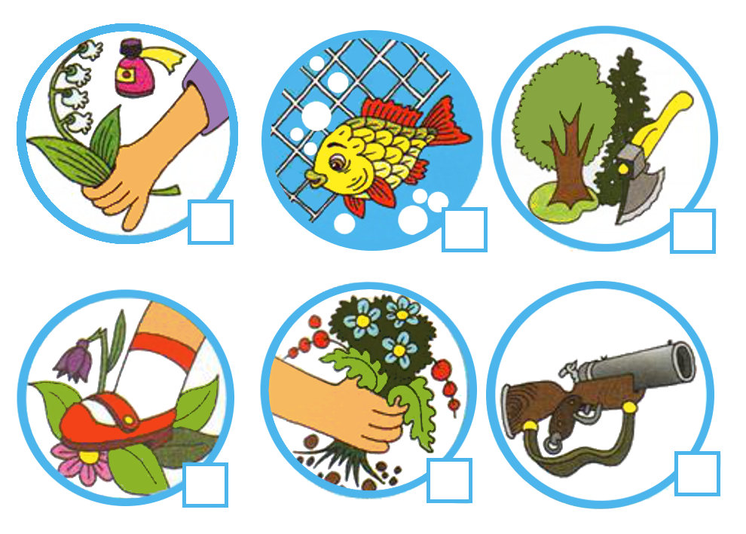
Для большинства животных весна – пора размножения. Поэтому весной запрещены охота и рыбная ловля.

Slide 6
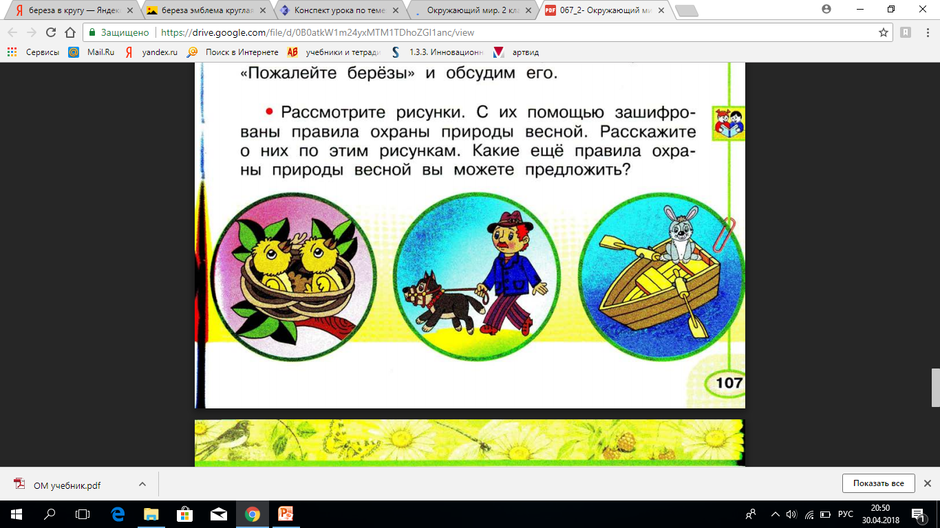
Для многих птиц люди весной устраивают домики – искусственные гнездовья. Случайно оказавшись рядом с гнездом птицы, мы не станем проявлять вредного любопытства и сразу же уйдём.
Если увидим птенца, уже вылетевшего из гнезда, не будем спасать его. Родители где-то рядом и сами позаботятся о своём птенце.

Slide 7
Гуляя с собакой в лесу или парке, не будем отпускать её с поводка. Ведь она легко может поймать плохо летающих птенцов или беспомощных детёнышей зверей.

Slide 8
Во время половодья зайцы, лисы и другие звери оказываются в беде. Сотрудники заповедников спешат им на помощь: на лодках перевозят животных в безопасные места.

Slide 9

Многие растения м животные занесены в «Красную книгу»
О них ты можешь узнать прочитав 108-109 стр. учебника

Slide 10
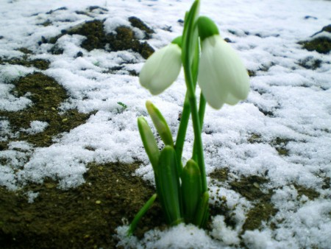

Slide 11
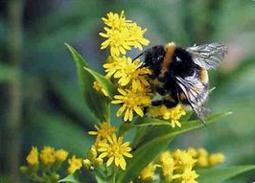


Slide 12
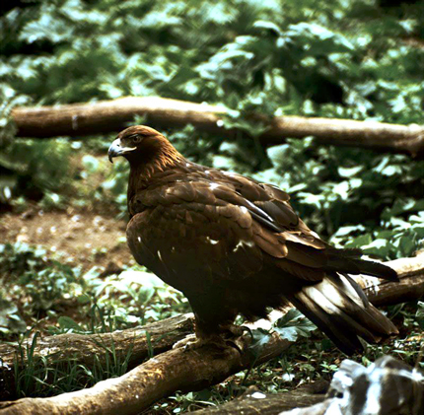
Беркут

Slide 13
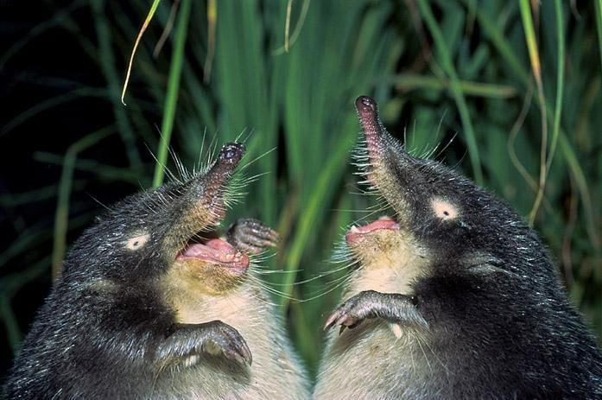
РУССКАЯ ВЫХУХОЛЬ

Slide 14
Домашнее задание
Читать с. 102 - 109, ответить на вопросы «Подумаем!», + можно придумать свой знак охраны природы весной
2303001315@ edu.tatar.ru (Cабирова З.Р)
gulina99.ildarovna@mail.ru (Нуриева Г.И)

